Slide 1

„Pulmonológiai betegségek kezelése.”
I. Az inhalációs eszközök szerepe.
II. Asthma bronchiale kezelése.
III.COPD gyógyszeres terápiája.
dr. Bohács Anikó ph.D.
Semmelweis Egyetem Pulmonológiai Klinika
Gyógyszerhatástan szakirányú szakgyógyszerész-képzés: 2012.09.22.

Slide 2
I. Az inhalációs eszközök szerepe

Slide 3
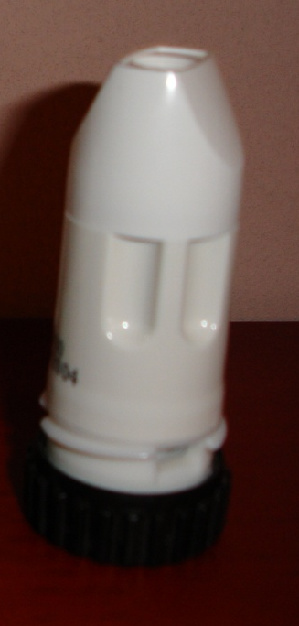
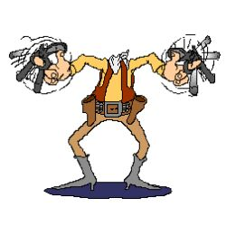
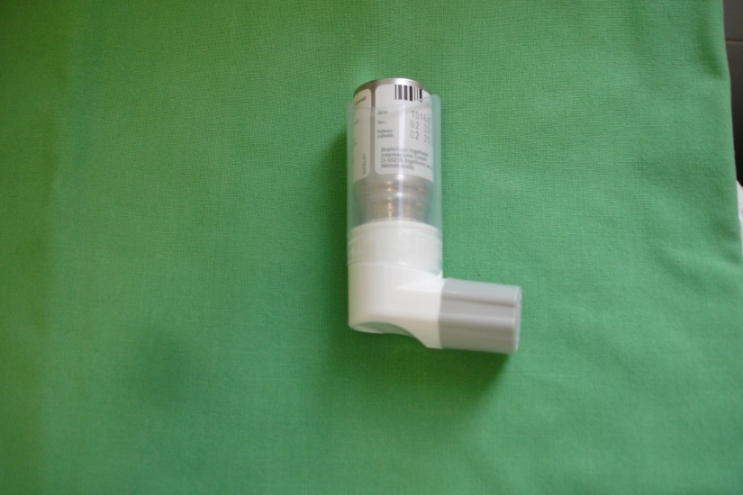
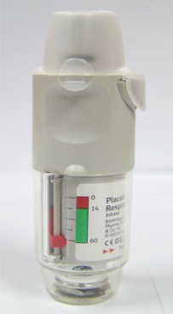
Tüdőgyógyászok légúti obstruktív betegségekben (asthma bronh., COPD) inhalációs eszközökkel találnak célba.
Empty
Full

Slide 4
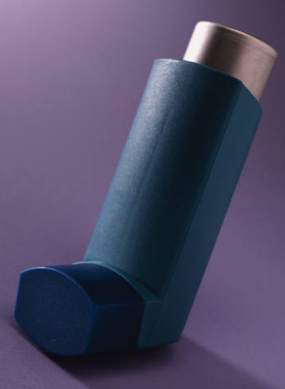
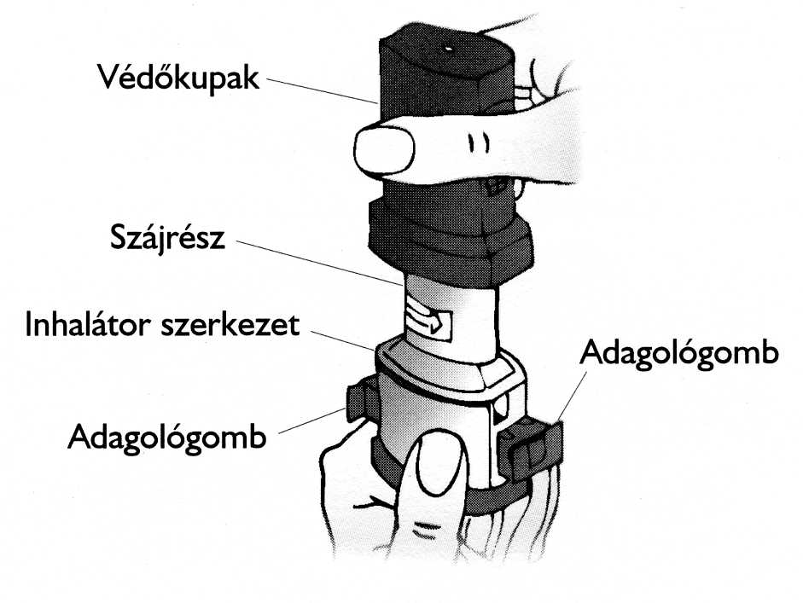


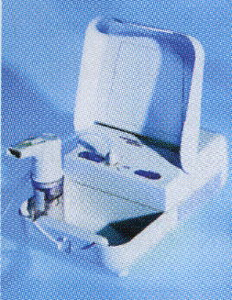
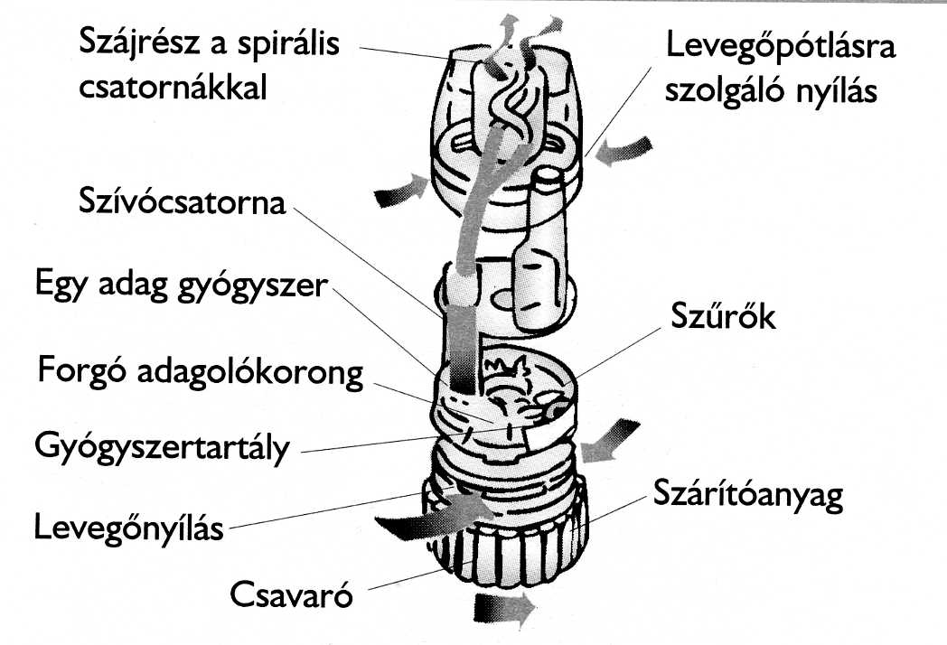
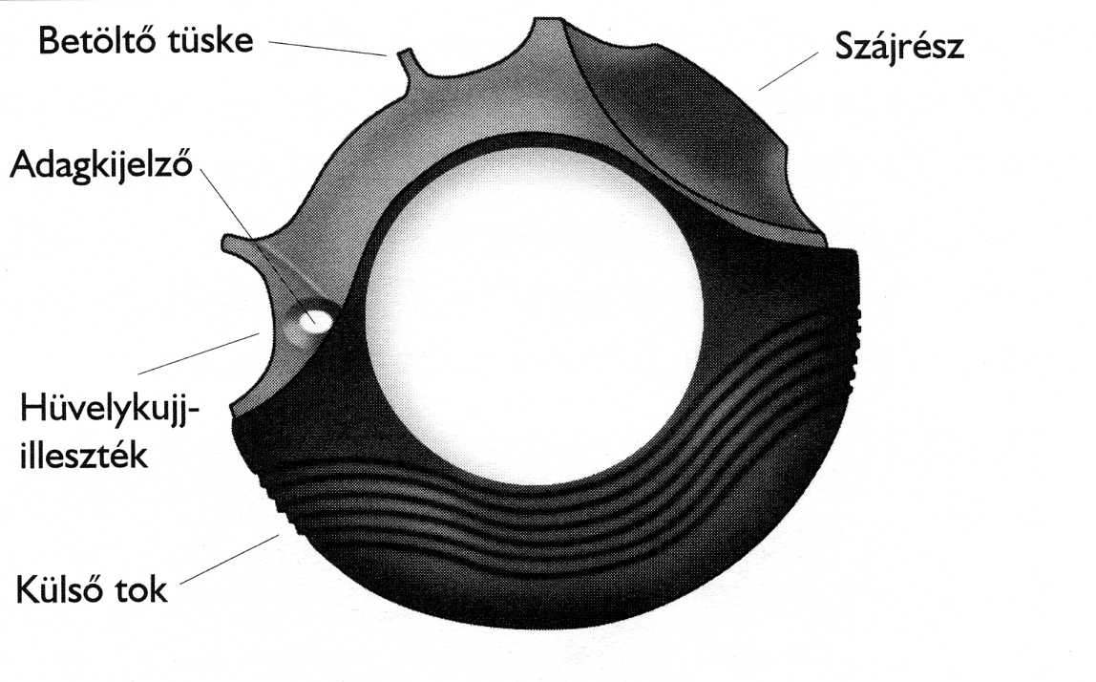

Az inhalációs eszközök tìpusai
adagolószelepes inhalációs készülékek (pMDI)
HFA-szuszpenziós készítmények
HFA hajtógázas oldat
speciális HFA hajtógázas oldat (Modulite®)
porinhaláló készülékek (DPI):
Egy adagos (single dose) inhalátorok (Aeroliser, handihaler)
Több adagos (multidose) inhalátorok (Turbuhaler, Diskus)
Soft Mist InhalerTM Respimat
gépi porlasztó készülékek
ultrahangos
sűrìtett levegővel működő

Slide 5
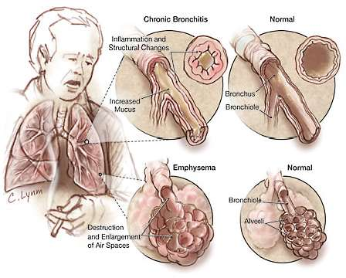
Inhalációs kezelés előnyei
A gyógyszer közvetlenül a célszervbe jut
Hatékony: kis dózisok elegendőek
Gyorshatás: hörgőtágításnál a gyógyszer egyenesen a receptorához jut
Biztonságos: rendszeres gyakorlással a beteg exacerbatio esetén is biztonsággal tudja használni rohamoldásra
Biztonságos: kevés mellékhatás

Slide 6
Inhalációs kezelés hátrányai
Eszköz igényes
Compliance igényes: a beteg aktív vagy passzív együttműködését igényli.
Bizonytalan dozírozás: kérdés, hogy a beadott gyógyszerből mennyi jut le a tüdőbe.

Slide 7
Az inhaláció hatékonyságát befolyásoló tényezők
A betegtől függő tényezők
a beteg életkora
a beteg aktuális pulmonalis állapota
a belégzési manőver
az alkalmazás módja
A betegtől független tényezők
az aerosol tulajdonságai
az aerosol képzésének módjai
A betegre, egyénre szabottan választjuk ki az inhalációs eszközt

Slide 8
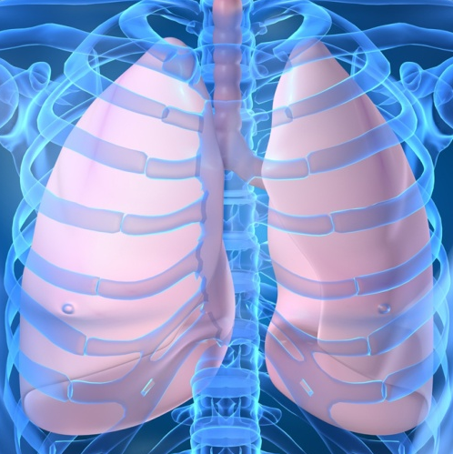
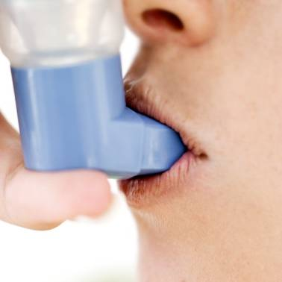
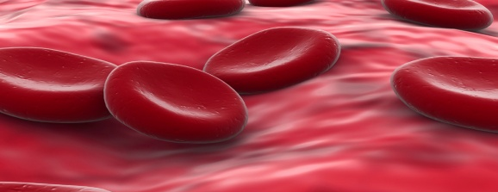
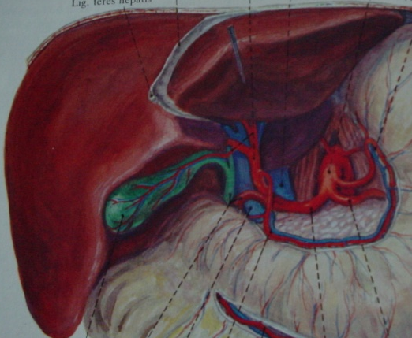
Az inhalációs úton bekerülő gyógyszerek sorsa a szervezetben
Tüdő depositio
10-56%
(eszköztől, inhalációs technikától függően)
Szisztémás keringés
Oropharingealis depositio
Máj first pass metabolismusa
GI traktus

Slide 9
Adherencia jelentése
TERÁPIA HŰSÉG
A betegek gyógyszerszedési szokásainak egyik mutatója.
Négy terápiás hűséget érintő fogalmat foglal magába:
Elfogadás (acceptance)
Egyetértés (concordance)
Kitartás (persistance)
Engedelmesség, együttműködés (compliance)
A COPD-sek adherenciája rosszabb, mint az asztmás betegeké.
Ha jó a beteg adherenciája = az orvosi utasításoknak megfelelően, rendszeresen használja a gyógyszereit
James PN, Patterns of drug taking in patients with chronic airflow obstruction. Postgrad. Med. J 1985;61(711):7-10.

Slide 10
Hazai felmérés is igazolta a COPD-s és asthmás betegek alacsony adherenciáját
Mennyiség (elnyújtott hatású anticholinerg) | Kórházi kezelésre szoruló COPD-sek | Ambulans COPD-sek
Min 6 doboz/év | 1,09% | 50%
Min 1 doboz/év | 50,25% | 86,39%
A kórházi kezelésre szoruló betegek alig váltják ki a fenntartó kezelésükre szolgáló gyógyszert.
Megfelelő gyógyszeres kezelés nélkül rosszabb életminőségben élnek!
Márk Zs., Strausz J. Gyógyszerhasználat és kórházi felvétel összefüggése asthmában és COPD-ben. Med. Thor. 2010. LXIII. (5) 345-350.

Slide 11
Az inhalációs eszközök technikai hibáinak gyakorisága
Átlagosan 24,2% -ban fordul elő¹
Függ a beteg életkorától (idősekben 80% feletti a nem megfelelő használat)
Függ az eszköz típusától
Száraz por inhalátoroknál ritkábban fordul elő technikai hiba
Újabb eszközök könnyű alkalmazhatóságuk mellett magasabb tüdődepositióhoz vezetnek.
¹Hesselink AE, Scand J Prim Health Care. 2001; 19(4):255-60.

Slide 12
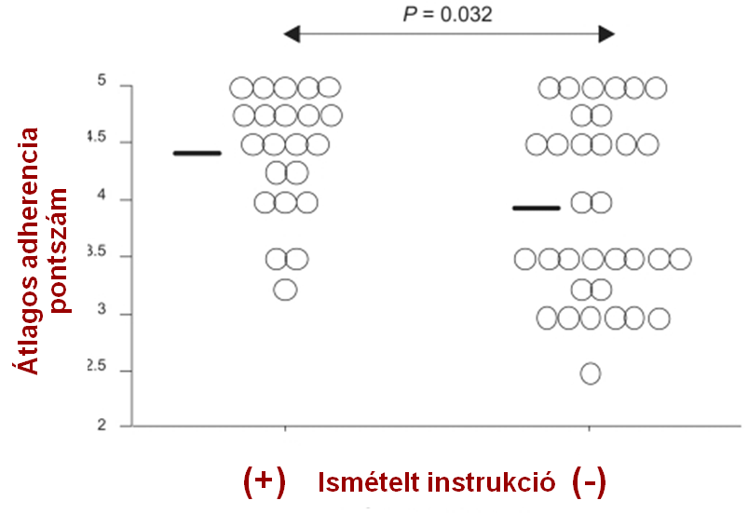
Ismételt inhalációs technikai tanácsok jobb életminőséghez vezetnek
A kontroll vizsgálatok alkalmával ismételten inhalációs technikai tanácsban is részesülő betegek között:
több a jó adherenciájú beteg
jobb az életminőségük (kevesebb tünet, aktivitás↑)
Ha megtanítjuk a helyes inhalációs technikát jobb életminőséget biztosítunk betegeinknek!

Slide 13
Az inhalációs hibák gyakorisága pMDI –vel (aerosol)
Legalább 1 hibát az esetek 28-30%-ban elkövetnek ezzel az eszközzel.
Idős betegekben 80%-ban fordul elő inhalációs hiba
Szinronizálás (az eszköz exponálása (elsütése) és a belégzés összehangolása) komoly hibaforrás!→a szájnyálkahártyán, garatban lecsapódó gyógyszer a mellékhatásokat fokozza!
Hesselink AE, Scand J Prim Health Care. 2001; 19(4):255-60.

Slide 14
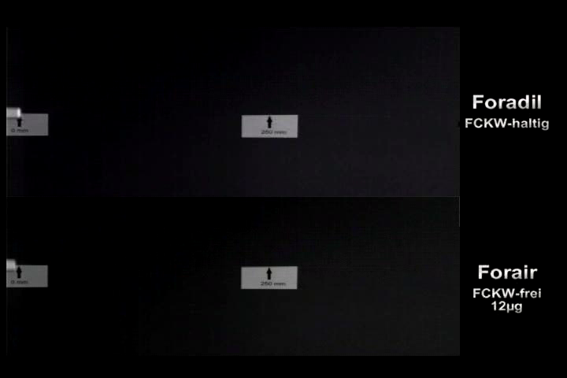
A HFA szuszpenzió- (hagyományos) és oldattechnológiájú MDI permet sebességének összehasonlítása
HFA Szuszpenzió
Oldat-technológia

Slide 15
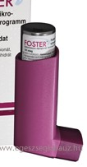
Oldattechnológiával készült új típusú inhalációs aerosolok
A hatóanyag oldatba vitele, finom permet jön létre, a részecske mérete megtervezhető. Finom részecskék frakciója 60-80% nő. Extrafinom részecskéket (05-1μm) is tartalmaz. Sokkal kisebb a garatfalon a lecsapódás, magasabb a tüdődepozíció.
Modulite® technológia: egy nem illékony komponens hozzáadásával a kifújt permetben nem változik meg az oldatcseppek mérete.

Slide 16
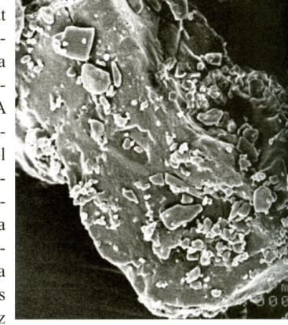
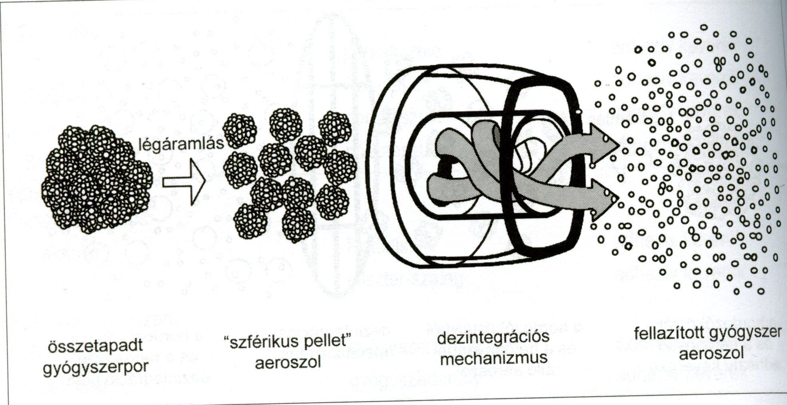
Szárazpor belégzők
Gyógyszertechnológiai kihívás volt: kisméretű gyógyszer-szemcsék, kis dózisú, pontos adagolásának megoldása.
Por formuláció: laktóz monohidráthoz kötött
1. hordozókristályos rendszerek (easyhaler, breezhaler, HandiHaler, Diskus)
2. agglomerációs rendszerek (Turbuhaler)
Lokális mellékhatás profil
Desintegrációs rendszerek

Slide 17
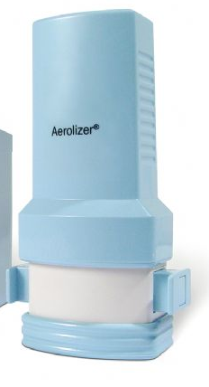
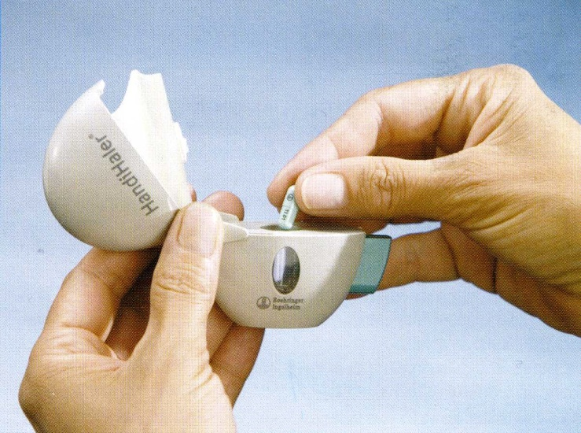
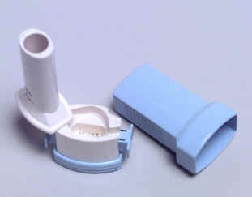
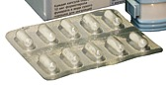
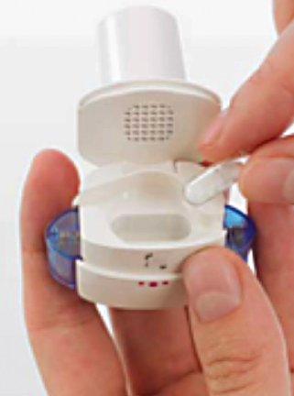
Egyadagos szárazpor inhalátorok
(kapszula + eszköz)
HandiHaler
Aeroliser
Breezhaler

Slide 18
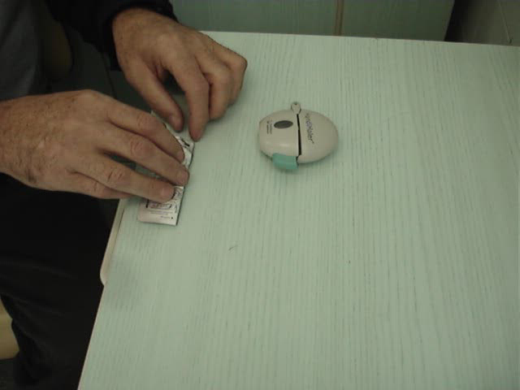
HandiHaler használata
Dr Bohács felvétele

Slide 19
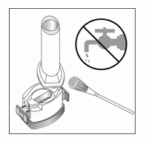
Technikai hibák az egyadagos szárazpor inhalátorokkal
A kapszulát NEM LENYELNI kell
A kapszula kilyukasztása elmarad
A nedvesség és víz nagy ellensége ezeknek az eszközöknek (külső környezet páratartama, beteg belefúj, vízzel öblíti ki)
Kézremegés időseknél megnehezíti a kapszula behelyezését „finom motorikát igényel!

Slide 20
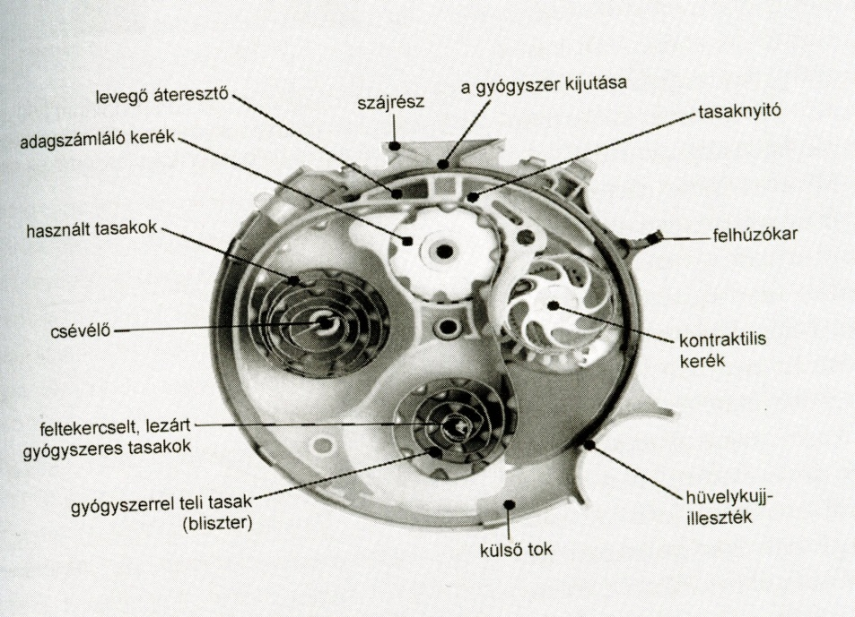
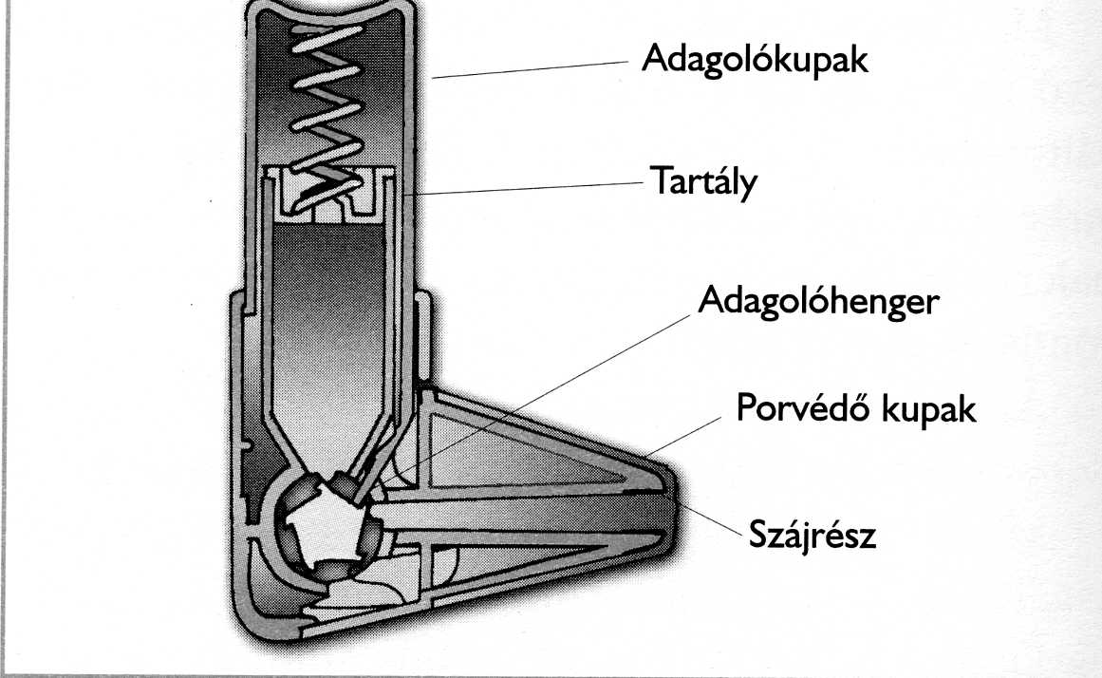
Több adagos szárazpor inhalátorok
Könnyű alkalmazhatóság.
A betöltés a kritikus lépés.
Ne fújjunk bele az eszközbe!

Slide 21
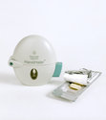

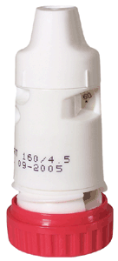
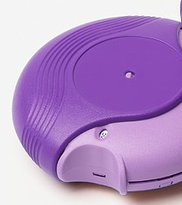
A gyógyszer fogyása jól nyomon követhető a dózisszámlálóval
Kapszulák csökkenő mennyisége egyadagos DPI-nél
Üres
Tele
Dózismutató
Biztonságérzést ad a betegnek!
Időben fel tudja iratni és kiváltani a fenntartó gyógyszerét!

Slide 22
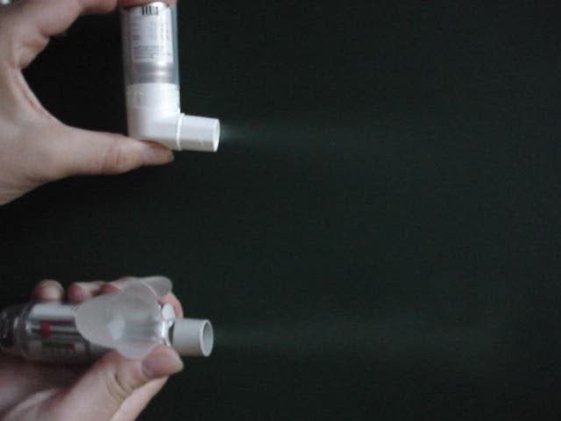
Respimat-tal lassú, egyenletes, finoman porlasztott gyógyszerköd képezhető!
MDI (spray)
RESPIMAT
Dr Bohács felvétele

Slide 23
A gyógyszerköd tovább kitart, ami megkönnyíti a belégzéssel való szinkronizációt!
Soft Mist technológia csökkenti a gyógyszerköd sebességét, ami kisebb lecsapódást eredményez az oropharyxban! ¹
¹ Hodder R.Lack of paradoxical bronchoconstriction after administration of tiotropium via Respimat® Soft Mist™ Inhaler in COPD. Int. J. Chron. Obstr. Pulmon. Dis. 2011;6:245-51.

Slide 24
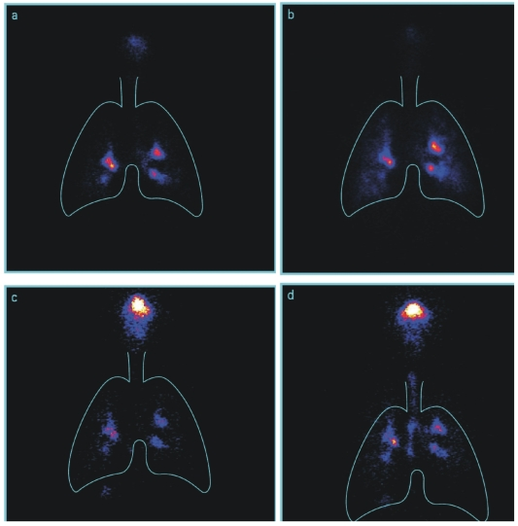
Respimat-tal magas tüdődepositio érhető el
gyakorlás előtt
gyakorlás után
37%
53%
RESPIMAT→
21%
21%
HFA-MDI →
Brand P- Higher lung deposition with Respimat Soft Mist inhaler than HFA-MDI in COPD patients with poor technique. Int. Chron. Obdstructi pulmon Dis. 2008;3(4):763-70.

Slide 25
II. Asthma bronchiale kezelése.

Slide 26

Asthma bronchiale szakmai irányelvei
1995-ben készül az első nemzetközi ajánlás WHO és National Heart, Lung and Blood Institute (USA)
GINA (Global Initiative for Asthma) 2006 www.ginaasthma.com 2008, 2010 frissítés
A Tüdőgyógyászati Szakmai Kollégium Ajánlása: Az asthma diagnosztizálásának, kezelésének és gondozásánal szakmai irányelvei.
www.tudogyogyasz.hu

Slide 27
Asthma bronchiale definiciója
A légutak krónikus, gyulladásos betegsége, melynek kialakulásában számos sejt és sejtproduktum szerepet játszik. A gyulladás és következményes légúti hyperreaktivitás eredményeként visszatérően lépnek fel sípoló légzéssel, nehézlégzéssel, mellkasi feszüléssel, köhögéssel járó epizódok, főként éjszaka vagy kora reggel. A tünetek kiterjedt, változó mértékű légúti obstrukcióval kapcsolatosak, ami spontán vagy gyógyszeres kezelés hatására legtöbbször revezibilis.

Slide 28
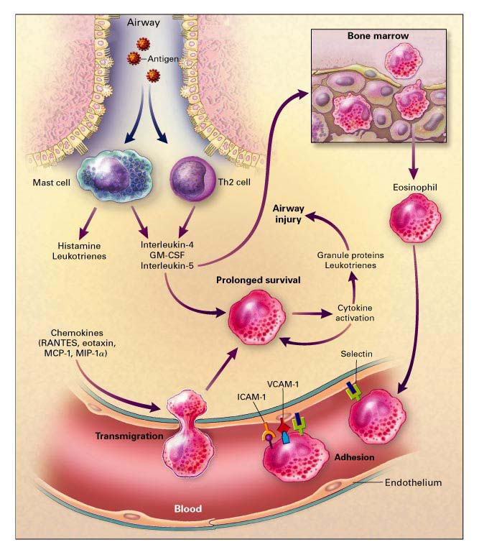
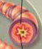
Pathomechanizmus
Légúti kaliber csökken
Simaizom constrictio
Fokozott váladéktermelés

Slide 29

Asztma tünetei
Köhögés (éjszaka is; száraz vagy viszkózus)
Visszatérő sípoló légzés (kilégzésben)
Mellkasi feszülés érzés
Nehézlégzés
Panaszok súlyosbodása: hajnalban, fizikai megterhelésre, légúti vírusinfekcióra, allergénekre, légúti irritánsokra, gyógyszerekre (NSAID, β-blokkoló), emocionalis stressz, időjárás változás, ételszínezék, tartósítószer)

Slide 30
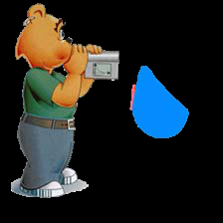
Asztma diagnosztikája
Anamnézis
Fizikális vizsgálat (exspiriumban sípolás, néma tüdő, cyanosis, légzési segédizmok használata)
Mellkas röntgen (más betegségek kizárása)
Légzésfunkció:
Légúti obstrukció igazolása
Revezibilitasi próba
Bronchialis hyperreaktivitás (BHR)
Csúcsáramlás monitorizálása (PEF)
Allergológiai diagnosztika
Prick-teszt
Össz és specifikus IgE
A légúti gyulladás markereinek nem invazív mérése (nem OEP finanszírozott Mo-n)

Slide 31
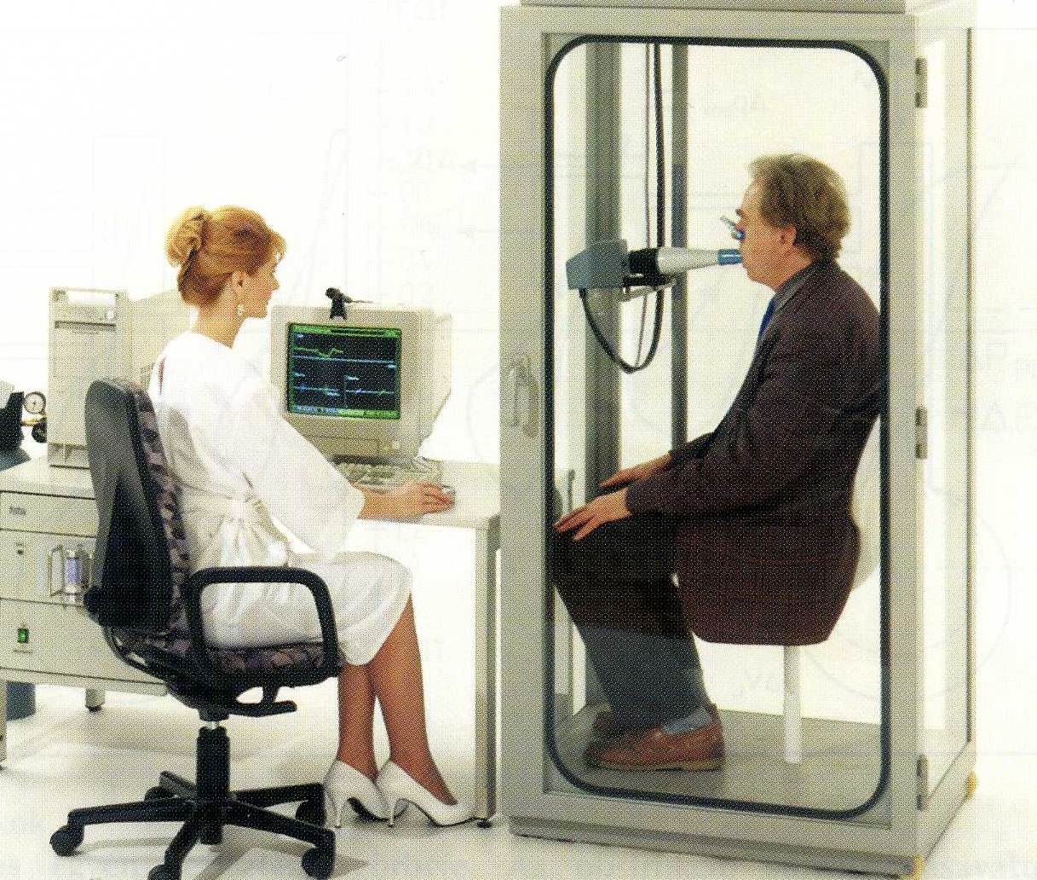
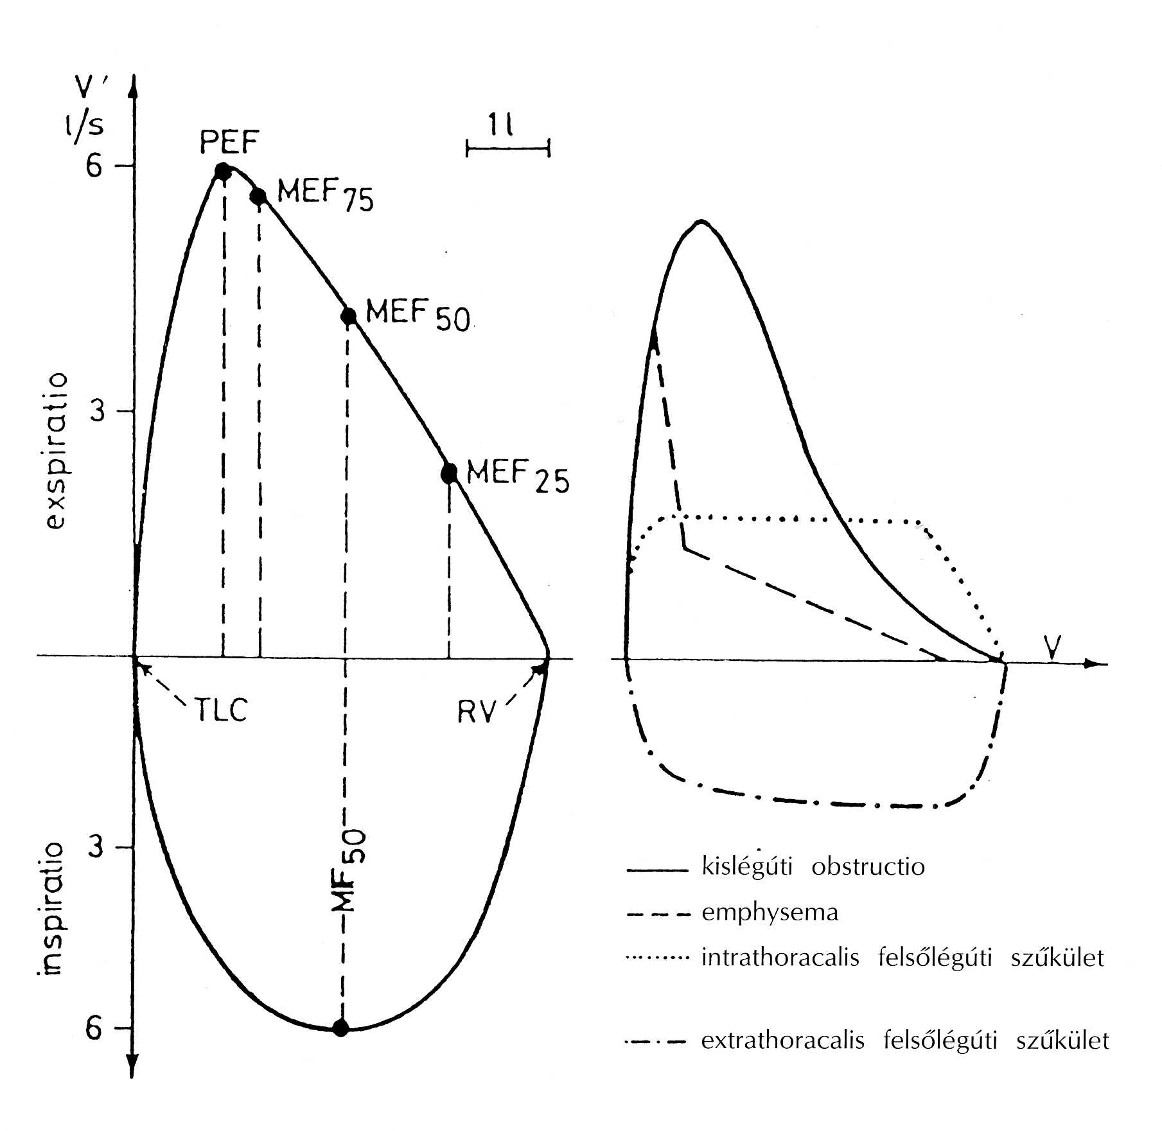
Légzésfunkciós vizsgálat
légúti obstrukció és az obstrukció revezibilitásának igazolása: FEV₁/FVC<70% és 12%-os/min. 200ml FEV₁ növekedés β2-agonista hörgtágítót követően 15-20 perccel..
Normál tüdőfunkció esetén aspecifikus ágenssel (KCl, metacholin) provokáció a BHR igazolására.
Terheléses provokáció
FEV₁: erőltetett kilégzési térfogat 1mp alatt
FVC: forszírozott vitál kapacitás

Slide 32
Az asztma klinikai kontrollja
besorolási mutatók | KONTROLLÁLT (alábbiak mindegyike fennáll) | RÉSZBEN KONTROLLÁLT (bármely jellemző jelenléte) | NEM KONTROLLÁLT
nappali tünetek | nincsenek (≤ heti 2x) | > heti 2x | A részben kontrollált asztma legalább 3 jellemzőjének fennállása bármely héten
fizikai aktivitás korlátozottság | nincs | bármilyen mértékű
éjszakai tünetek/felébredés | nincsenek | bármilyen gyakorisággal
rohamoldó használat | nincsenek (≤ heti 2x) | > heti 2x
tüdőfunkció (PEF v FEV₁) | normál | az elvárt érték, vagy az egyéni legjobb (ha ismert)<80%-a
Az asztmás exacerbáció jelenléte kimeríti a nem kontrollált asztma fogalmát.
Az asztma okozta jövőben várható rizikó felmérése (exacerbációra, instabilitásra, meredek légzésfunkció csökkenésre, gyógyszer-mellékhatásokra való fokozott kockázat).

Slide 33
Asztma kezelés alappillérei
Az asztma kezelés alapvető célja: betegség hosszú távú kontrolljának elérése és fenntartása
A fenntartó terápia gyógyszerei (kontrolláló szerek)
Tüneti szerek (rohamoldó szerek)

Slide 34
A fenntartó terápia gyógyszerei (kontrolláló szerek)
Napi rendszerességgel, folyamatosan alkalmazott készítmények
Inhalációs szteroidok (ICS)
Anti-leukotriének (LTRA)
Hosszú hatású inhalált β₂-agonisták (LABA)
Theophyllin
Anti-IgE terápia
Szisztémás szteroid kezelés (csak súlyos, nem kontrollálható asztmásokban!!!)

Slide 35
Tüneti szerek (rohamoldó szerek)
Gyorsan oldják a bronchoconstrictiot és enyhítik a tüneteket
Gyors hatású inhalált β₂-agonisták RABA (rapid acting beta-agonists) (salbutamol, terbutalin, formoterol-csak ICS- mellett!!! )
Szisztémás szteroidok
Antikolinerg-szerek (ipratopium-bromid)
Theophyllin

Slide 36
Asztma kezelés- terápiás lépcsők
lefelés lépés
Kontrolltól függően
felfelé lépés
1.lépcső | 2.lépcső | 3.lépcső | 4.lépcső | 5.lépcső
Betegoktatás, környezeti kontroll
Sz.e. gyors β₂-agonista | Sz.e. gyors hatású β₂-agonista
Fenntartó szerek lehetőségei | Egyet kiválasztani | Egyet kiválasztani | Eggyel vagy többel kiegészíteni | Eggyel vagy mindkettővel kiegészíteni
 | Kisdózisú ICS | Kisdózisú ICS+ LABA | Kp vagy nagydózisú ICS+ LABA | Oralis szteroid
 | LTRA | Kp. vagy nagydózisú ICS | LTRA | Anti-IgE kezelés
 |  | kisdózisú ICS+ LTRA | Retard theophyllin
 |  | kisdózisú ICS+ retard theophyllin

Slide 37

Inhalációs szteroidok (ICS)
Az inhalált szteroidok (ICS) minősülnek továbbra is a leghatékonyabb gyulladáscsökkentő , megelőző szereknek.
ICS
Antigén
T-lymphocyta
légúti
hiperreaktivitás
makrofág
Eozinofil sejt

Slide 38
Fenntartó kezelés szerei:
1. Inhalációs kortikoszteroidok (ICS)
Beclomethasone dipropionat (CLENIL 50, 250µg túlnyomásos inhal. oldat)
Budesonid (FDA-B) (AEROX, BUDESONIDE EASYHALER 200,400µg , MIFLONIDE, PULMAX, PULMICORT TBH)
Ciclesonid (ALVESCO túlnyom. inhal. oldat 40, 80, 160 µg)
Fluticason (FLIXOTIDE aer., discus, FLOTICAN discus)

Slide 39
ICS ekvivalens napi adagjai, mellékhatások
Hatóanyag | Alacsony (µg/nap) | Közepes (µg/nap) | Magas (µg/nap)
Beclomethasone dipropionate | 200-500 | >500-1000 | >1000-2000
Budesonide | 200-400 | >400-800 | >800-1600
Ciclesonide | 80-160 | >160-320 | >320-1280
Fluticasone | 100-250 | >250-500 | >500-1000
Lokális mellékhatás: oropharyngealis candidiasis (szájöblítés!)
rekedtség (hangszalag myopathia)
(prodrug pl.: ciclesonid esetén minimalis a lokális mellékhatás)
Szisztémás mellékhatással csak tartós ideig, nagydózisú ICS mellett lehet számolni.

Slide 40
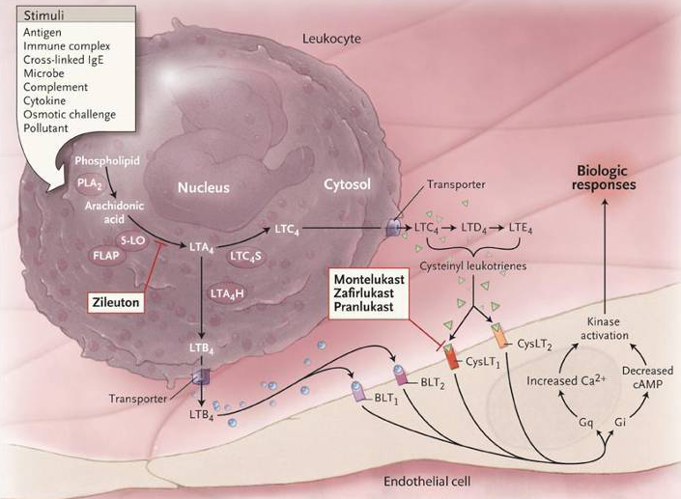
Fenntartó kezelés szerei:
2. Anti-leukotriének:
- 5-lipoxigenáz enzim inhibitora
- Ciszteinil-leukotrién 1 receptor antagonistái
Peters-Golden M and Henderson W. N Engl J Med 2007;357:1841-1854

Slide 41
Anti-leukotriének
KEDVEZŐ HATÁSUK:
Csökkentik az asztmás légúti gyulladást
Javítják a tüdőfunkciót
Mérséklik az asztma tüneteket
Csökkentik az exacerbatiok számát
Preventív a terhelés és az aspirin indukálta asztmában
HELYÜK A TERÁPIÁBAN::
Enyhe, perzisztáló asztmában ICS alternatívája lehet
Kiegészítő gyulladáscsökkentőként adva: csökkentheti az ICS dózisát
Az exacerbatiok preventiójában az ICS+LABA kombináció hatékonyabb, mint az ICS+leukotrién antagonista

Slide 42
Fenntartó kezelés szerei:
3. Hosszú hatású inhalált β₂-agonisták (LABA)
Monoterápiában asztmában NEM adható!
Formoterol (gyors hatáskezdetű)
Salmeterol
Indikációjuk: közepes dózisú ICS-el nem kontrollált asztmában ICS+LABA a preferált az ICS dózisemelés helyett.
Terhelés indukálta asztmában preventív
Mellékhatásuk: tachycardia, tremor, izgatottság, részleges tolerancia
12 órás hatásttartam

Slide 43
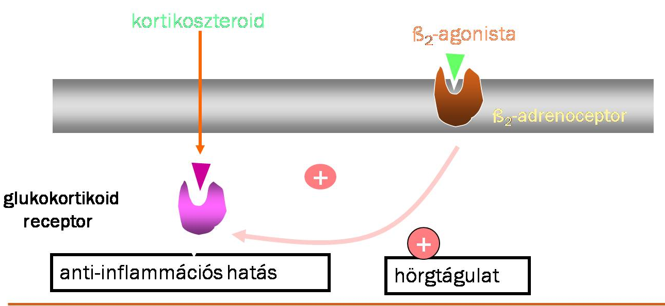
ICS+LABA fix kombinációkban
budesonid+formoterol (SYMBICORT TBH®)
fluticasone+ salmeterol (SERETIDE®, THOREUS ®discus)
beclomethasone+formoterol (FOSTER®, FORMODUAL®)
ELŐNYÜK: kényelmesebb használat
jobb beteg complience
nem fordul elő, hogy LABA-t mono th.-ként használják
SMART technika: Symbicort Megelőző és Akut Rohamoldó Terápia
Kp súlyos asztmában csökkenti a súlyos exacerbatiok gyakoriságát és javította az asztma kontrollját.^{1,2}
¹Louis R.: Int J Clin Pract. 2009;63:1479-88
²Kuna et al.: ERJ 2006; 28:205s

Slide 44
Fenntartó kezelés szerei:
4. Theophyllin
!
Másodvonalbeli kombinációs szerei az ICS-nek, az ICS+LABA hatékonyabb
Légúti hatások: simaizom relaxáció ( 10-12ug/ml )
gyulladáscsökkentő hatás (5-10ug/ml)
Feltételezett molekuláris hatások:
PDE gátlás : cAMP, cGMP szint növekedés
Adenosin receptor antagonismus
Katecholamin felszabadulás
Mediátorok gátlása (PG, TNF-α)
Az intracelluláris calcium felvétel gátlása

Slide 45
A theophyllin farmakokinetikája
Nő a theophyllin clearance
enzim induktorok (pl. rifampicin)
dohányzás
Gyermekkor
Csökken a theophyllin clearance, nő a szérum szint
enzim gátlók (cimetidin, ciprofloxacin, erythromycin)
congestív szívbetegség
májbetegségek
vírus infectiók
idős kor

Slide 46
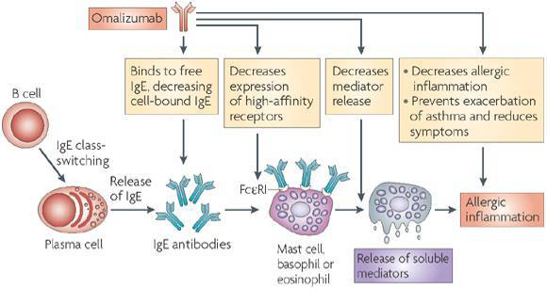
Fenntartó kezelés szerei:
5. Anti Ig-E kezelés( omalizumab-xolair®)
Recombináns DNS-ből származó human monoklonalis antitest
Szabad IgE-hez kötődik
Nagy affinitású receptor down regulációja
Gátolja az IgE kötődést a nagy affinitású receptorához

Slide 47
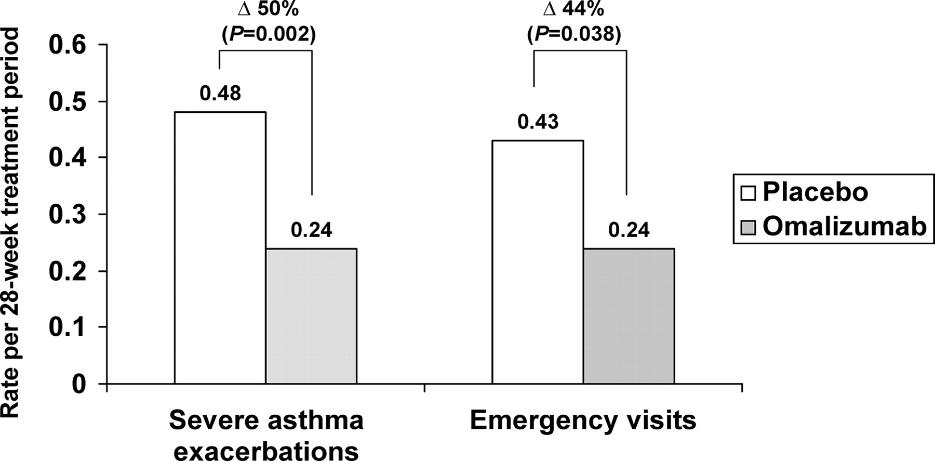
Anti-Ig-E kezelés
Javul az életminőség, kevesebb tünet és asztma exacerbáció
Csökken a légúti gyulladás és a BHR
Általában jól tolerált, de anaphylaxia előfordulhat (0,2%)
Asztma 5. lépcsőjén javasolt, súlyos asztmában
Hanania N A Chest 2008;133:989-998

Slide 48
Anti-Ig-E (omalizumab-Xolair inj.) rendelhetőség
Eü 100 támogatási kategória 28.
12 idősebb életkor
IgE szintjük >76 IU/ml
nagy dózisú ICS+LABA terápia ellenére nem kontrollált súlyos asztma
gyakoriak (dokumentáltan legalább 4/év) a súlyos, szisztémás szteroid kezelésre szoruló exacerbációik
Szakorvosi javaslat: 4 hónap

Slide 49
Fenntartó kezelés szerei:
6. szisztémás szteroidok
5. lépcsőn nehezen kezelhető, súlyos asztmában és akut exacerbatioban javasolt adásuk.
Lehető legkisebb dózisban
Anti-IgE kiegészítő kezeléssel csökkenthető a szteroid dózisa
Osteodenzitometria javasolt: ha napi 7,5mg (postmenopausás aszthmásokban 5mg) per os szteroidot szedtek legalább 6 hónapig. Azon asztmások akik gyakran szorulnak rövid idejű, de nagy dózisú per os szteroidra.

Slide 50
Az asztmás betegek ellátása során az alábbi lépéseket kell követni (ATM)*
Asztma kontroll fokának felmérése („ASSESS”)
  Az új betegek döntő többségénél a kezdő terápia a 2. lépcső:
    Kontrollált és parciálisan kontrollált betegség esetén lehetőség szerint kisdózisú ICS vezetendő be.
  Új, nem kontrollált betegnél a kezdés a 3. lépcső.
  Ismert betegnél a kontrollált betegség szintjének eléréséig emelhető a fenntartó kezelés (5. lépcsőnél a biztonságosság és hozzáférhetőség figyelembe vétele mellett).
*GINA

Slide 51
Kezelés a kontrollált betegség szintjének eléréséig („TREAT”)
A kontroll szintjének nyomon követése („MONITOR”)
  A kezelést módosítani kell, ha a beteg nem kontrollált („step-up”)
  Ha elérte a kontrollált szintet, 3 hónap után „step-down” mérlegelhető.

Slide 52
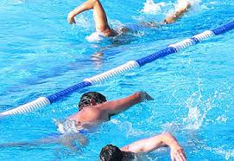
Fontos asztmásaink életminőségének megőrzése!
Köszönöm a figyelmet!

Slide 53

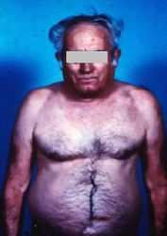
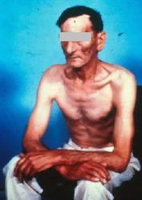
III. COPD gyógyszeres kezelése
GOLD, 2011

Slide 54
Irodalmi források
GOLD 2011 guideline www.goldcopd.org
Magyar tüdőgyógyász társaság honlapja www.tudogyogyasz.hu/szakmaiiranyelvek
Országos Egészségbiztosítási pénztár www.oep.hu

Slide 55
A COPD globális jelentősége
Világszerte nagy morbiditású és mortalitású betegség.
Hazánkban ~ 500.000 beteg
A COPD halálozása növekszik (2020-ra várhatóan a 3., leggyakoribb halálok)
Az 1965-ös rátához
viszonyított arány
3.0
2.5
Koszorúér-
betegség
Stroke
Egyéb cerebro-
vascularis
betegségek
COPD
Minden
egyéb ok
2.0
1.5
1.0
0.5
0
–59%
–64%
–35%
+163%
–7%
www.copdgold.com
Az életkorral korrigált halálozási arányok százalékos változása az Egyesült Államokban1965 és 1998 között

Slide 56
Definíció
A COPD egy gyakori, megelőzhető és kezelhető betegség, amit perzisztens, általában progresszív légúti áramlási korlátozottság jellemez, melynek hátterében károsító ágensek által okozott légúti gyulladás mutatható ki.
Exacerbációk és társbetegségek befolyásolják a betegség súlyosságát.

Slide 57
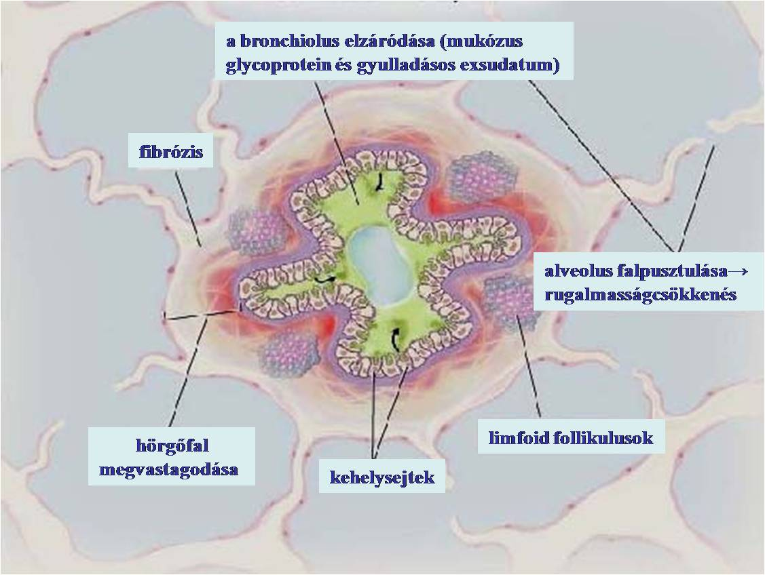
Kislégúti obstrukciójához vezető tényezők COPD-ben
Hogg JC. Lancet. 2004 Aug 21-27;364(9435):709-21

Slide 58
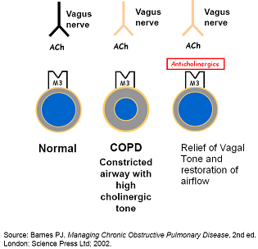
A hörgők fokozott cholinerg tónusa COPD-ben
Légúti kaliber csökkenése

Slide 59
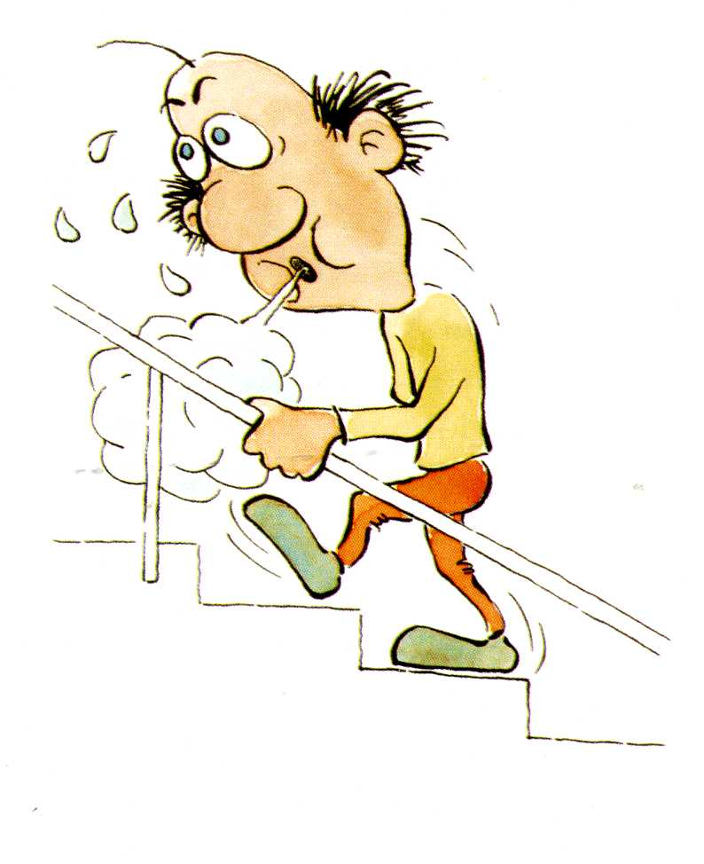
COPD klinikai tünetei
Tipikus tünetek (télen gyakoribbak):
Köhögés
Köpetürítés (szerozus vagy infekciókor purulens)
Nehézlégzés (terheléses vagy nyugalmi)
Mellkasi nyomásérzés
Nem tipikus tünetek:
Vérköpés (rosszindulatúság, tüdőembolia kizárandó!)

Slide 60
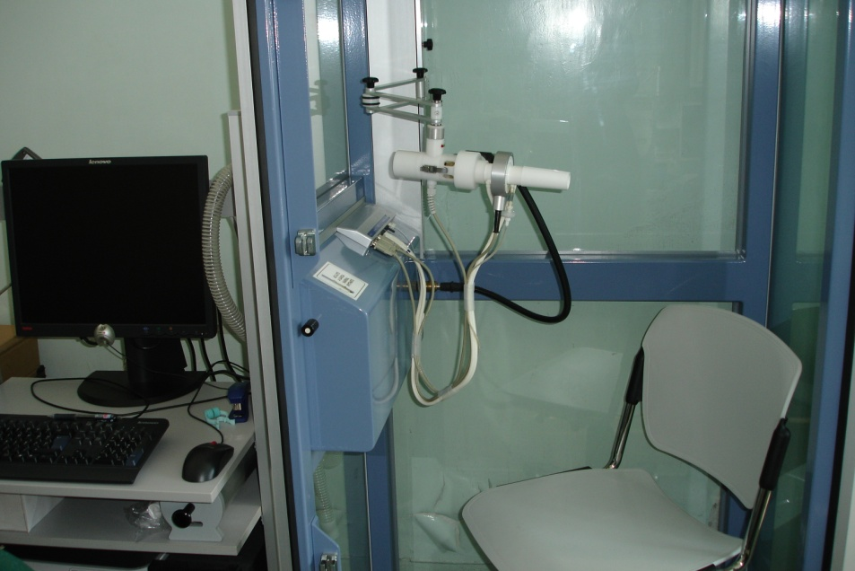
A COPD diagnózisa
TÜNETEK:
nehézlégzés
krónikus köhögés
köpetürítés
SPIROMETRIA: Kötelező a diagnózishoz!
a post-bronchodilator FEV₁/FVC < 70 % jelzi a perzisztens légúti obstrukciót.
KOCKÁZATI TÉNYZŐK FELTÁRÁSA:
Dohányzás
Foglalkozás
Por expositio
SE Pulmonológiai klinikai légzésfunkciós labor

Slide 61
A COPD kezelés terápiás céljai
a betegség progressziójának felfüggesztése, illetve fékezése
a tünetek enyhítése
a fizikai terhelhetőség fokozása
a betegség szövődményeinek megelőzése és kezelése
a mortalitás csökkentése.
A klinikai tünetek súlyosságához illeszkedő,
lépcsőzetesen bővülő kezelés.

Slide 62
COPD stádiumnak megfelelő korábbi kezelése
*GOLD 2006 alapján
sebészi kezelés ?
tartós oxigénkezelés
(krónikus légzési elégtelenség esetén)
inhalációs glukokortikoidok
(a megelőző évben ≥ 3 exacerbáció)
egy vagy több elhúzódó hatású, inhalációs hörgtágitó adása, rehabilitáció
Csak a légzésfunkció alapján történő súlyossági besorolást vette figyelembe!
rövid hatású antikolinergikum és/vagy β2-agonista szükség szerint
a rizikó-tényezők (dohányzás !) kerülése, influenza vaccináció
FEV1 ≥ 80% 50% ≤ FEV1 < 80% 30% ≤ FEV1 < 50% FEV1 < 30%
vagy < 50%+
tünetmentes vagy panaszos krónikus légzési vagy
jobb szivfél-elégtelenség
igazolható légúti obstrukció (FEV1/FVC < 70%)
I. enyhe II. középsúlyos III. súlyos IV. nagyon súlyos

Slide 63
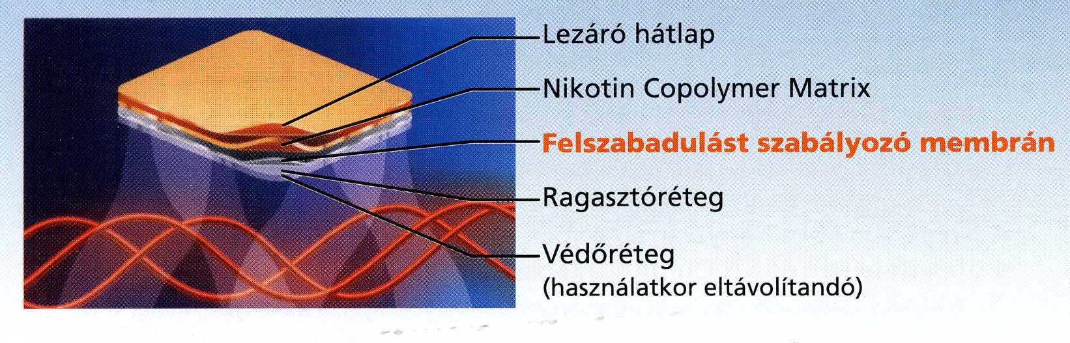
Nikotin pótlás
8-12 héten át fokozatosan csökkenő dózisban juttajuk be a nikotint (10 szál felett: 6 hétig 21mg, 2 hétig 14mg, 2 hétig 7mg; <10 szál/nap 14mg-ről indulunk)
Transzdermális tapasz, rágógumi, szopogató tabletta
12 éves kor alatt kontraindikált alkalmazása
Nikotinpótlás+bupropion (WELLBUTRIN)(Mo. nem törzskönyvezett dohányzás leszokásra) OR:2,65

Slide 64


Nikotinmentes készítmények
bupropion (WELLBUTRIN)(Mo. nem törzskönyvezett dohányzás leszokásra) +nikotin pótlás OR:2,65
Vareniclin (Champix): parciális agonista (részleges dopamin felszabadulás) + antagonista (kompetitive gátolja a nikotin receptor kötődését).

Slide 65
COPD állapotfelmérés
A betegség súlyosságának megállapítása, az életminőség, a jövőbeli kockázat megítélése (pl. exacerbáció) és a lehetséges kezelés meghatározása.
A következő szempontok figyelembevételével:
jelenlegi tünetek
a spirometriai eltérés súlyossága (COPD STÁDIUMOK)
exacerbációk gyakorisága
társbetegségek jelenléte

Slide 66


CAT teszt (COPD Assessment test-COPD állapotfelmérő teszt)

Slide 67
Global Strategy for Diagnosis, Management and Prevention of COPD
Kombinált COPD állapotfelmérés
4
(C)
(D)
> 2
3
Kockázat
(FEV1 csökkenésen alapuló GOLD
súlyossági fokozatok)
Kockáazat
(Exacerbációs történet)
2
(A)
(B)
1
1
0
mMRC 0-1
CAT < 10 ?
mMRC > 2
CAT > 10 ?
Tünetek
(mMRC vagy CAT érték)

Slide 68
COPD gyógyszeres kezelési stratégiája új GOLD alapján
Rizikó
(áramlási korlátozottság a GOLD klasszifikáció alapján
4
3
2
1
(C)
(D)
Elnyújtott hatású anticholinerg (LAMA) vagy LABA adása már a tünetes 1-es és 2-es GOLD stádiumú COPD-s (azaz B-csoportú) betegekben is javasolt!
LAMA lehet az első választandó: B, C, D csoportban.
ICS+LABA kombináció a C,D csoportok kezelésében alkalmazható.
(A)
(B)
mMRC<2 mMRC>2
CAT<10 CAT>10
Tünetek
(mMRC vagy CAT pontszám)

Slide 69
Terápiás lehetőségek: COPD gyógyszerei
Beta₂-agonisták
SABA (salbutamol)
LABA (formoterol, salmeterol, indacaterol)
Anticholinerg szerek
Rövid hatású anticholinergek (ipratopium bromid)
LAMA (thiotropium bromid)
SABA és anticholinerg kombináció egy eszközben (ipratopium bromid+terbutalin (Berodual aer.)
Metilxantinok
Inhalációs szteroidok
LABA/ICS kombináció egy eszközben (Bud+formoterol; Fluticasone+salmeterol)
Szisztémás szteroid
Phosphodiesterase-4 gátlók (roflumilast)

Slide 70

Elnyújtott hatású β2-agonisták (LABA)
A LABA-k hatékonyabban csökkentik a tüneteket, mint a rövidhatásúak (SABA-k)

Slide 71
Mi a különbség a LABA-k között?
Tulajdonság | salmeterol | formoterol | indacaterol
Hatástartam (óra) | 12 | 12 | 24
Hatáskezdet (perc) | lassú | gyors | gyors (5sec)
Eszköz | MDI (aer), easyhaler | MDI, easyhaler | breezhaler

Slide 72



Indacaterol hatása gyorsan kialakul.
Az inhalációt követő 5 percen belüli, a salbutamoléhoz hasonló gyors hatás.
Balint B et al. Int J Chron Obstruct Pulmon Dis. 2010 Sep 7;5:311-8. Fig. 1.

Slide 73
Anticholinerg szerek hatásmechanizmusa COPD-ben
beszűkült légutak a fokozott cholinerg tónus következtében
A vagustónus oldódása légúti kaliber növekedése
Anticholinerg mellékhatás: szájszárazság, obstipatio, vizelet elakadás (prostata hyperplasiában óvatosan adandó)

Slide 74
Milyen inhalációs eszközzel vihető be a hosszú hatású anticholinerg hörgtágító (tiotropium) COPD-ben?
Napi 1x adagolás (24 órás hatástartam) javítja betegek együttműködését!
Respimat® Soft MistTM Inhaler (SMI)-rel. Finoman porlasztott gyógyszerködöt képez.
Száraz por inhalációs eszközzel HandiHaler-rel
Hajtógáz mentes eszközök

Slide 75
Tiotropium új eszközben, új tehnológiával
HandiHaler
Respimat
Az gyógyszerköd tovább kitart
Egyszerűsíti a belégzéssel való szinkronizáció nehézségét
Az egyedülálló Soft Mist™ technológia csökkenti a köd sebességét
Kisebb lerakódás az oropharynxban
Oldatból képezi az aeroszolt
Nő a belélegezhető részecskék mennyisége
Javul a hatóanyag célba érése, csökkenthető a gyógyszer névleges dózisa
Nagyobb tüdődepozíció

Slide 76
Respimat-tal lassú, egyenletes, finoman porlasztott gyógyszerköd képezhető!
MDI (spray)
RESPIMAT
Dr Bohács felvétele

Slide 77
A gyógyszerköd tovább kitart, ami megkönnyíti a belégzéssel való szinkronizációt!
Soft Mist technológia csökkenti a gyógyszerköd sebességét, ami kisebb lecsapódást eredményez az oropharyxban! ¹
¹ Hodder R.Lack of paradoxical bronchoconstriction after administration of tiotropium via Respimat® Soft Mist™ Inhaler in COPD. Int. J. Chron. Obstr. Pulmon. Dis. 2011;6:245-51.

Slide 78
Respimat-tal magas tüdődepositio érhető el
gyakorlás előtt
gyakorlás után
37%
53%
RESPIMAT→
21%
21%
HFA-MDI →
Brand P- Higher lung deposition with Respimat Soft Mist inhaler than HFA-MDI in COPD patients with poor technique. Int. Chron. Obdstructi pulmon Dis. 2008;3(4):763-70.

Slide 79

Respimat helyes használata
Dr Bohács felvétele

Slide 80

ICS+LABA kombinációk gyakori exacerbációt mutató COPD-seknél javasolt.
legkisebb az éves FEV1 csökkenés
Exacerbációs rátát 25% csökkenti
Kombinációs készítmények (ICS+LABA) támogatottak (90% 3/b3): budesonid+formoterol (Symbicort TBH)
fluticasone+salmeterol (Seretide, Thoreus discus)

Slide 81
A súlyos COPD-s betegek reggeli tüneteit javítja, ha thiotropium kezelésük budesonid+formoterollal egészül ki.
Átlagos CDLM összpontszám (0–5)
TIO + placebo
4.5
TIO + Bud/Formoterol
4.4
4.3
4.2
CLIMB vizsgálat
n=660 COPD-s
FEV₁≤50%
min.1 exacerb/év
4.1
4.0
0.0
Beválogatás
1. hét
6. hét
12. hét
Welte et al, Am J Respir Crit Care Med Vol 180. Pp741-750, 2009

Slide 82
A ciklikus adenozin monofoszfát (cAMP)
foszfát kötését bontó foszfodieszterázok (PDE)
2010. július a European Medicines Agency (EMEA) engedélyezte a roflumilast (Daxas® , Nycomed) forgalmazását Európában
2011. március az FDA hozzájárult a roflumilast (DalirespTM®, Forest Laboratories, Inc/Nycomed) forgalmazásához az USA-ban.
ORÁLIS készítmény

Slide 83

A foszfodieszteráz-4 (PDE4) gátlók feltételezett
gyulladáscsökkentő hatása krónikus obstruktiv
tüdőbetegségben (COPD)
hizósejtek
eozinofilok
T-sejtek
makrofágok
neutrofil sejtek
simaizom-sejtek
fibroblasztok
epitheliális sejtek
nyákmirigyek
szenzoros
idegvégződések
PDE-4 gátlók
roflumilast,
cilomilast

Slide 84
Roflumilast helye a klinikumban
Előnyös klinikai hatása a hörgőtágulattól független mechanizmuson alapul
COPD akut exacerbációi – főként a betegség súlyosabb formáiban –ritkultak, súlyosságuk mérséklődött
a mellékhatások (hasmenés, hányinger, testsúlycsökkenés) többsége a tartós adagolás mellett megszűnt, ill. enyhült.
a roflumilast az inhalációs kortikoszteroid ICS helyettesítésére lehet alkalmas GOLD III-IV súlyossági fokozatban és kiegészítő kezelésnek GOLD II-IV-ben.

Slide 85



Otthoni tartós oxigén kezelés (LTOT) formái
Oxigén palack
Folyékony oxigén
Oxigén koncentrátor

Slide 86
Tüdőtraszplantáció
végstádiumú COPD-sekben, ha a transzplatációs kritériumoknak megfelelnek.
Műtét Bécsben történik.
Postoperatív gondozás Klinikánkon 2008 óta.
Élethosszig tartó immunszuppresszió (tacrolimus+micofenolát-mofetil+szteroid; vagy cyclosporin vagy everolimus)

Slide 87
Összefoglalás
A COPD kezelésének legfontosabb formáját az inhalációs készítmények jelentik
  Fontos a fenntartó, napi rendszerességgel alkalmazott kezelés
  Betegre szabott kezelési forma
  A terápiás sikerhez nem csak a hatékony molekula, hanem a helyes használat is hozzájárul

Slide 88



KÖSZÖNÖM MEGTISZTELŐ FIGYELMÜKET!

